Slide 1
Computer Organization & Design The Hardware/Software Interface
计算机组成与设计
刘海风
haifengliu@zju.edu.cn
周五上午1-2节（双周）
周三上午3-5节（单周）
紫金港校区西1-502
实验：周三下午6-7节 东4-509

Slide 2
课程的重要性
计算机考研最重要的课程
统考，4门课程，计组45，数据结构45，操作系统35，网络25
计算机硬件主要课程，学分比值很高
真正体现计算机科班出身的编程人员的内功
充分利用不同平台机器的特性：并发，跨平台，高效利用内存，减少能耗（突破主频瓶颈）

Slide 3
考试形式和试卷结构
试卷满分及考试时间
满分150分，考试时间180分钟(3小时)
答题方式
答题方式为闭卷、笔试
试卷内容分布
数据结构 45分
计算机组成原理 45分
操作系统 35分
计算机网络 25分
试卷题型结构
单项选择题 80分(40小题，每小题2分)
综合应用题 70分

Slide 4
组成考查目标
理解单处理器系统中各部件的内部工作原理、组成结构及相互连接方式，具有完整的计算机系统整机概念。
以MIPS为主,本课程主要介绍的是RISC，补充CISC处理器(X86)，嵌入式系统AR
理解计算机系统层次化结构概念，熟悉硬件与软件之间的界面，掌握指令集体系结构的基本知识和基本实现方法。
包括了汇编，本课程介绍RISC汇编；内容还涉及到部分计算机体系结构课程，
能运用组成的基本原理和基本方法，对有关计算机硬件系统中的理论和实际问题进行计算、分析，并能对基本部件进行简单设计。
这部分涉及了数字电路知识，由逻辑与计算机设计基础课程介绍

Slide 5
topic analysis
考纲涉及七大知识点
一、 计算机系统概述
二、 数据的表示和运算
三、 存储器层次机构
四、 指令系统
五、 中央处理器(CPU)
六、 总线
七、 输入输出(I/O)系统
contents of this course
一、introduction
二、 instruction system（MIPS）
三、computer algebra including data representatives and ALU design
四、processor including data path and controller
五、Memory hierarchy
六、I/O including bus
结论：在大知识点上，本课程覆盖大纲

Slide 6
Graduate Entrance Test (2015/2016/2017)
内容 | 数据结构 |  | 网络 | 计算机组成 |  | 操作系统 |  | 合计
题号 | 41 | 42 | 43 | 44 | 45 | 46 | 47
满分值 | 13 | 10 | 9 | 12 | 11 | 7 | 8 | 70
平均分 | 5.82 | 5.53 | 4.3 | 4.3 | 2.93 | 1.24 | 2.57 | 28.02
内容 | 数据结构 |  | 计算机组成 |  | 操作系统 |  | 网络 | 合计
题号 | 42 | 43 | 44 | 45 | 46 | 47 | 41
满分值 | 8 | 15 | 9 | 14 | 6 | 9 | 9 | 70
平均分 | 5.16 | 6.11 | 3.77 | 6.71 | 2.68 | 2.49 | 2.8 | 29.72
内容 | 数据结构 |  | 计算机组成 |  | 操作系统 |  | 网络 | 合计
题号 | 41 | 42 | 43 | 44 | 45 | 46 | 47
满分值 | 15 | 8 | 13 | 10 | 7 | 8 | 9 | 70
平均分 | 7.06 | 5.46 | 7.03 | 5.15 | 3.15 | 2.34 | 3.15 | 33.34

Slide 7
Why we learn Computer Organization?程地
Hardware Course Series
并行处理
Parallel Processing
高级计算机体系结构
Advanced CA
分布式系统
Distributed System
存储技术基础
Storage Technology Fundations
接口设计
Interface Design
计算机体系结构
Computer Architecture
嵌入式系统
Embedded System
多核程序设计
Multicore Programming
计算机组成
Computer Organization
逻辑与计算机设计基础
Logic and Computer Design Fundamentals
电子线路
Electronic Circuits
模拟线路
Simulation Circuits

Slide 8
Why we learn Computer Organization?
编译系统
计算机网络
嵌入式系统
大学三年级
操作系统
计算机体系结构
汇编与接口
计算机组成
数据库系统
大学二年级
高级数据结构与算法分析
数字逻辑设计基础
数据结构基础
计算机系统概论
大学一年级
通识课程
C语言程序设计
大学计算机基础

Slide 9
Contents
Chapter | Week | Content | Notes
Chapter 1 Introduction | 1 | 1.1~1.5, History, Software/Hardware composition, Performance Evaluation(4.1~4.3) | CPI、MIPS、FLOPS RISC、CISC Fallacies & Pitfalls & Real Stuff
Chapter 2 Instruction: Language of the computer | 3 | 2.1~2.14 Instruction system(MIPS), Assemble & Disassemble, Arithmetic & Logical & Branch Instruction, Subroutine, Memory addressing, complier for C | Assemble instruction to machine code, Machine code to Assemble instruction (implement with C or ?); Typical instructions such as: ADD, LDR, STR, CMP, BEQ, B, BL… Subroutine in C, such as: strlen，strcpy，indexOf，sum of Array, Max/Min; Instruction format, category
Chapter 3 Arithmetic for Computers | 2 | 3.1~3.6 Data representation Integer Addition & Subtraction Integer multiplication , Division Floating Point Addition &SUB | Analysis and optimization for integer addition and subtraction, Adder design, Multiply Algorithm Analysis, Floating Point representation.

Slide 10
Contents
Chapter 4 Processor—datapath and control | 4 | 5.1~5.5 Single Function Unit design, ALU & ALU controller Single cycle CPU implementation | For GET: Bus connected CPU design Microprogram control unit
 |  | Midterm Test ( in 1st or 2nd class of 9th week)
 |  | Multicycle CPU implementation Controller design
Chapter 5 Memory Hierarchy | 3 | 7.1~7.5 Memory hierarchy, bit extension & word extension; Cache, Virtual memory | For GET: Memory hierarchy, bit extension & word extension;
Chapter 6 Storage, Network, and other peripherals | 2 | 8.1~8.6 Disk storage, Bus, Arbitration Data communication：pooling、interruption、DMA | Only focus on concepts

Slide 11
Kernel
How does Hardware support HLL?
Arithmetic for Computers
Datapath and Control
Exploiting Memory Hierarchy
Storage, Networks, and Other Peripherals
Experimental

Slide 12
Lab assignments
0 | Assignments：Assembler Design | MIPS汇编器设计(实验课外作业)
2 | Lab01：逻辑实验模块实现一 | 多路选择器与CPU辅助模块设计
3 | 逻辑实验模块实现二 | 七段显示部件(设备)扩展
4 | Lab02：IP核集成SOC设计(2周） | 建立调试、测试和应用环境
5 | 逻辑实验模块实现三 | ALU与Register Files CPU设计辅助：IP核设计CPU
6 | bonus：32 bit Multiplier / Divider | 32位乘法器、除法器实现
7 | Lab03：Integrated Experiment1： 单周期CPU设计实现 | 数据通路设计 控制器设计 指令扩展设计
10 | Lab04：Integrated Experiment2： 多周期CPU设计实现 Exp09-12 | 多周期测试框架建立 多周期数据通路设计 多周期控制器设计 多周期指令扩展设计
13 | Lab05：Final Project： CPU simple application 微控制器或简单SOC应用设计 | 基本I/O设备扩展设计与实现(简单IO接口) 含完整的应用程序
15 | bonus： MIPS中断扩展* | MIPS中断功能及应用实现

Slide 13
SOC or Computer System for this course
Top-Down 核建立实验环境
Bottom-Up：逐个设计集成替换

Slide 14
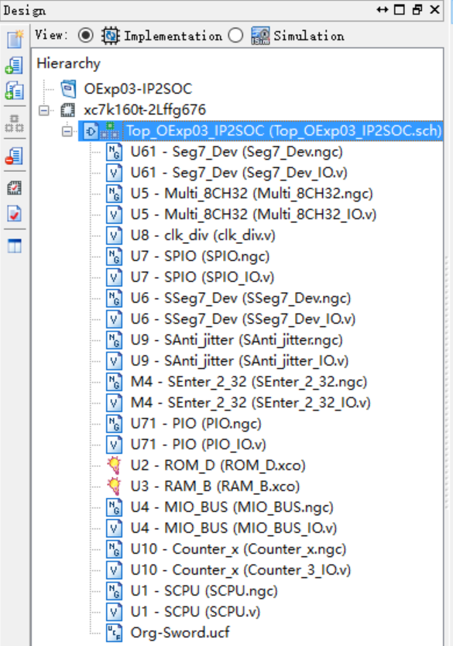
系统分解为十个子模块
用此10个模块，互联设计SOC原理图
集成实现SOC
U1： CPU -SCPU
U2： ROM -ROM_D
U3： RAM -RAM_B
U4： 总线(含外设3~4) -MIO_BUS
U5： 七段显示接口 -Multi_8CH32
U6： 外设1- 七段显示设备 -Seg7_Dev
U7： 外设2-GPIO接口及LED -PIO
U8： 辅助模块一，通用分频模块 -clk_div
U9： 辅助模块二，机械去抖模块 -Anti_jitter
U10：通用计数器 -Counter_x

Slide 15
Course Information
Course Website
学在浙大：http://course.zju.edu.cn
钉钉群：30121570
QQ群：834485840
Lab:
洪奇军老师, redflag@zju.edu.cn
Website: http://10.78.18.200:8080/Platform/

Slide 16
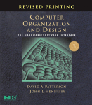
Curriculum Text Book
Computer Organization & Design
—The Hardware/Software Interface
John L. Hennessy, Stanford University
David A. Patterson, UC Berley
Reference:
The 4th edition and 5th edition of this book
计算机组成与设计
作者：潘学增等，浙江大学出版社

Slide 17
Grading Policy(Theory70%+lab 30%)
Theory (70%)
Participation+Homework 20%
Late submission get 10% off for each 3 days
No late than 6 days
Midterm test 10%
5.4 A Simple Implementation Scheme
Final Examination 40%
English, Close-book test with one A4 memo.
Lab assignments (30%)

Slide 18
Honesty Policy!!!
作业，实验可以讨论，严禁抄袭，一旦发现，全部0分
勿以善小而不为，勿以恶小而为之

Slide 19
Thinks!

